Slide 1
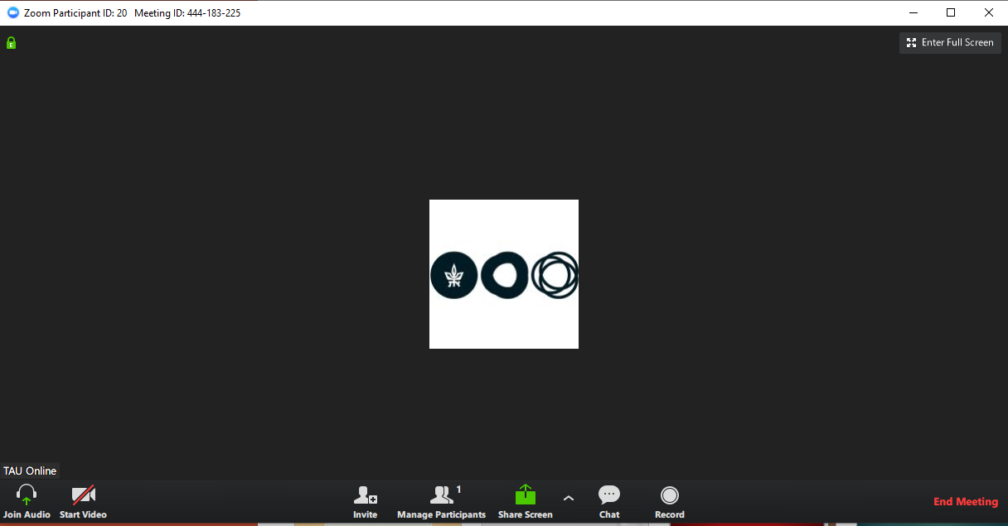
[נושא השיעור]
מיד מתחילים...
לחצו כאן להתחברות לאודיו
לחצו כאן לפתיחת חלונית הצ'ט

Slide 2
התמצאות בסיסית ב-ZOOM
הפעלת/כיבוי שמע
הפעלת/כיבוי המצלמה שלכם
צ'אט
תגובות
לא רואים את הכפתור? לחצו על More
לחצתם ועדיין לא שומעים?
א. בדקו שהאודיו במחשב פעיל
ב. התנתקו מהשידור ונסו להיכנס שוב (בחרו בהצטרפות עם האודיו של המחשב/אוזניות – בהתאם לחיבור שלכם)
Notes:
אבל לפני כן התמצאות בסיסית

